Slide 1
值函数近似法
袁莎, 白朔天, 唐杰. 强化学习（微课版）. 清华大学出版社

Slide 2
教学提纲
1
了解近似求解法与表格求解法的区别
2
掌握强化学习近似求解法的基本原理
3
掌握值函数近似预测与控制问题求解过程
4
掌握线性函数逼近器的定义和应用

Slide 3
值函数近似法
• 之前介绍了有模型的动态规划法，无模型的蒙特卡洛法和时序差分法。这些方法都是表格方法（Tabular Method），表格的大小为 |S| × |A|。
• 表格法只适用于状态空间和行动空间是离散的情况，并且状态空间的大小 |S| 和行动空间的大小 |A| 不能太大。
• 实际问题中，状态空间和行动空间往往很大并且可能是连续的，表格法不再适用。这时，我们可以考虑求解近似最优解，即使用函数近似法来求解。

Slide 4
值函数近似
• 值函数近似法用一个带参数的函数 来近似表示观测到的真实值 。
• 值函数近似属于监督学习的范畴，因此值函数近似法也包括三个重要元素：模型、指标和算法。
• 模型就是函数逼近器（Function Approximator）；指标用于评价选用的函数逼近器的好坏，采用损失函数 L(w) 来度量；算法用于修正模型，寻找最优的函数逼近器。
-模型：
函数逼近器可以分为线性的和非线性的两类。我们首先仅关注线性函数逼近器，后续章节会关注以 DQN 为代表的非线性函数逼近器。

Slide 5





值函数近似
-指标：
采用均方误差（Mean-Squared Error, MSE）作为值函数近似法的损失函数，计算公式为：
其中，µ (s) 为同策略下状态的概率分布函数，一般表示在策略 𝜋下状态 s 发生的总时间。
-算法：
采用随机梯度下降法作为值函数近似法的优化算法。回顾梯度下降法的更新公式为：
基于随机梯度下降法的思想，随机选择一个状态更新参数，更新公式为：
将 记为 ，则有：

Slide 6



值函数近似预测
值函数近似预测是求策略 𝜋 下状态值函数 的近似值 。
在值函数近似法的优化算法更新公式中，最重要的是求解 的值。
我们需要给出上式中的值函数 的目标值作为标注去训练模型。
（蒙特卡洛法和TD（0））

Slide 7


值函数近似预测
采用蒙特卡洛法时，用于训练监督学习模型的训练数据为：
采用 TD(0) 时，用于训练监督学习模型的训练数据为：
随机抽取样本，记 ，采用蒙特卡洛法和 TD(0) 法计算值函数的公式分别为：
采用蒙特卡洛法随机抽取样本更新参数时，参数更新公式变为：
采用 TD(0) 随机抽取样本更新参数时，参数更新公式变为：

Slide 8
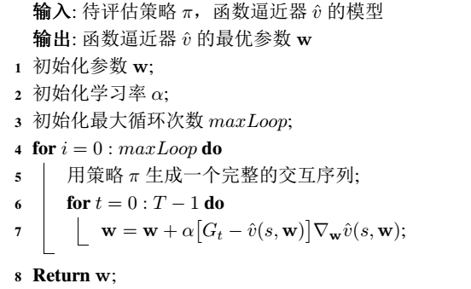
值函数近似预测
下面给出两个面向值函数近似预测算法的优化算法：
-- 基于随机梯度下降蒙特卡洛法（Stochastic Gradient Monte Carlo Algorithm）
蒙特卡洛法用 G_{t} 作为
的真实值
G_{t} 是 的无偏估计，因此随机梯度下降蒙特卡洛算法能找到局部最优解。

Slide 9
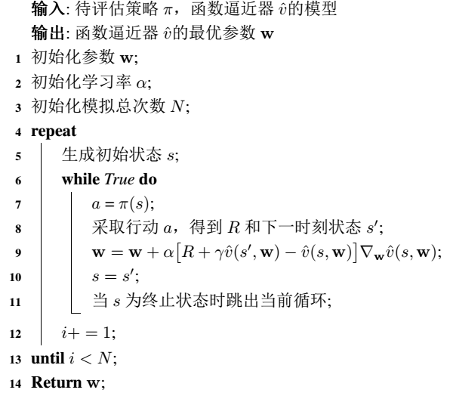
值函数近似预测
-- 基于半随机梯度下降 TD(0) 法（Semi-gradient TD(0) Algorithm）。
TD(0) 法用 作为
的真实值
是 的有偏估计，算法也不是真正的随机梯度下降算法，因此我们称其为半随机梯度下降 TD(0) 法。
基于上述两个优化算法，我们可以构建值函数近似法中的函数逼近器，从而进行策略评估。

Slide 10





值函数近似控制
值函数近似控制是求策略 𝜋 下状态-行动值函数 的近似值 。
我们同样采用均方误差 MSE 作为值函数近似法的损失函数，计算公式为：
基于随机梯度下降法的思想，随机选择一个状态更新参数，更新公式为：
如果令 ，·
则有：
求解 时，我们需要给出状态-行动值函数 的目标值作为标注去训练模型。
（蒙特卡洛法和TD（0））

Slide 11



值函数近似控制
采用蒙特卡洛法时，用于训练监督学习模型的训练数据为：
采用 TD(0) 时，用于训练监督学习模型的训练数据为：
随机抽取样本，记 ，采用蒙特卡洛法和 TD(0) 法计算状态-行动值函数的公式分别为：
采用蒙特卡洛法随机抽取样本更新参数时，参数更新公式变为：
采用 TD(0) 随机抽取样本更新参数时，参数更新公式变为：

Slide 12
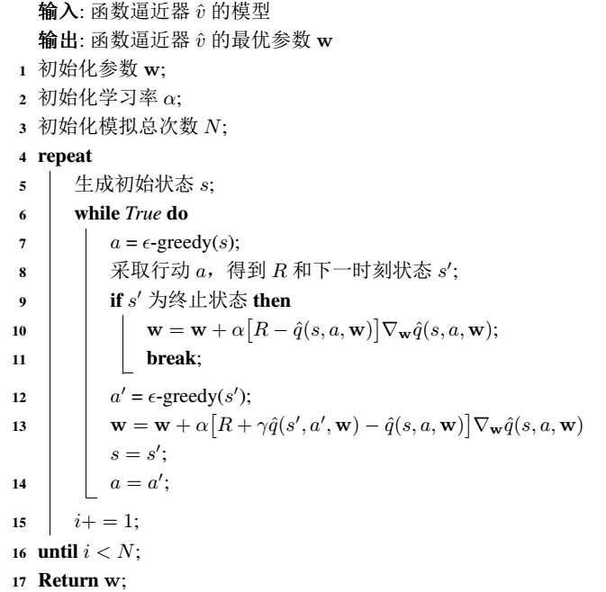
值函数近似控制
下面给出在离散序列任务（Episodic Task）中，面向值函数近似控制算法的优化算法，基于半随机梯度下降的 Sarsa 算法（Episodic Semi-Gradient Sarsa）。
半随机梯度下降的 Sarsa 算法伪代码

Slide 13

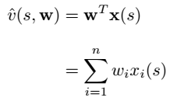


线性函数逼近器
对于预测问题，值函数近似法求解策略 𝜋 下状态值函数 的近似值 。
当我们选择线性函数逼近器作为实现值函数近似法的模型时， 可表示为：
其中， 为状态 s 的特征向量。这里我们称上式中的值函数逼近器是针对权重 w 的线性函数逼近器。
在值函数近似预测算法中，需要根据选定的模型求解 。

Slide 14



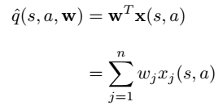
线性函数逼近器
用 对 w 求导，可得：
因此，采用 SGD 更新模型参数时，计算公式如下：
同理，对于控制问题，当我们选择线性函数逼近器作为实现值函数近似法的模型时， 可表示为：

Slide 15



线性函数逼近器
在值函数近似控制算法中，需要根据选定的模型求解 。
用 对 w 求导，可得：
因此，采用 SGD 更新模型参数时，计算公式如下：

Slide 16
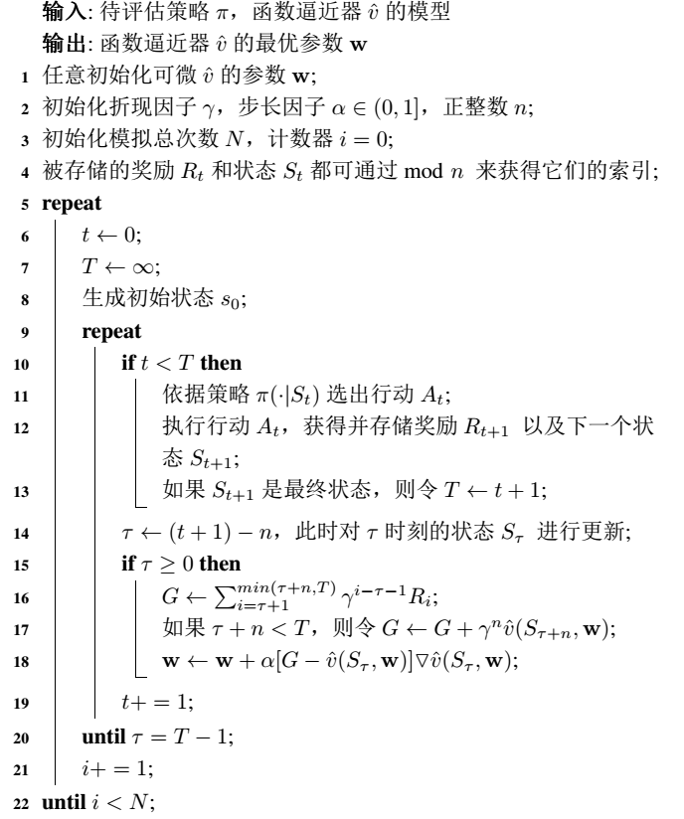

线性函数逼近器
以 n 步 TD 预测算法为例，同样可以将其扩展到值函数近似法上，我们称之为半随机梯度下降 n 步 TD 预测（Semi-Gradient N-step TD Prediction）。
该算法采用 SGD 更新模型参数。
算法基于近似法的值函数参数更新规则为：
其中 n 步回报 如下：

Slide 17
本章小结
• 近似求解法在表格求解法的基础上，将强化学习问题扩展到了具有任意大的状态空间中。
• 面对较大的状态空间，我们的目标是基于有限的计算资源找到一个尽可能好的近似解。
• 函数近似法引入了监督学习机制，基于交互序列数据的每次更新都可被视作一次训练。
• 函数近似法为强化学习任务带来一定的泛化能力，使其能应用于人工智能大型工程项目中。

Slide 18



袁莎, 白朔天, 唐杰. 强化学习（微课版）. 清华大学出版社
京东购买二维码
淘宝购买二维码
交流公众号

